Slide 1


Slide 2






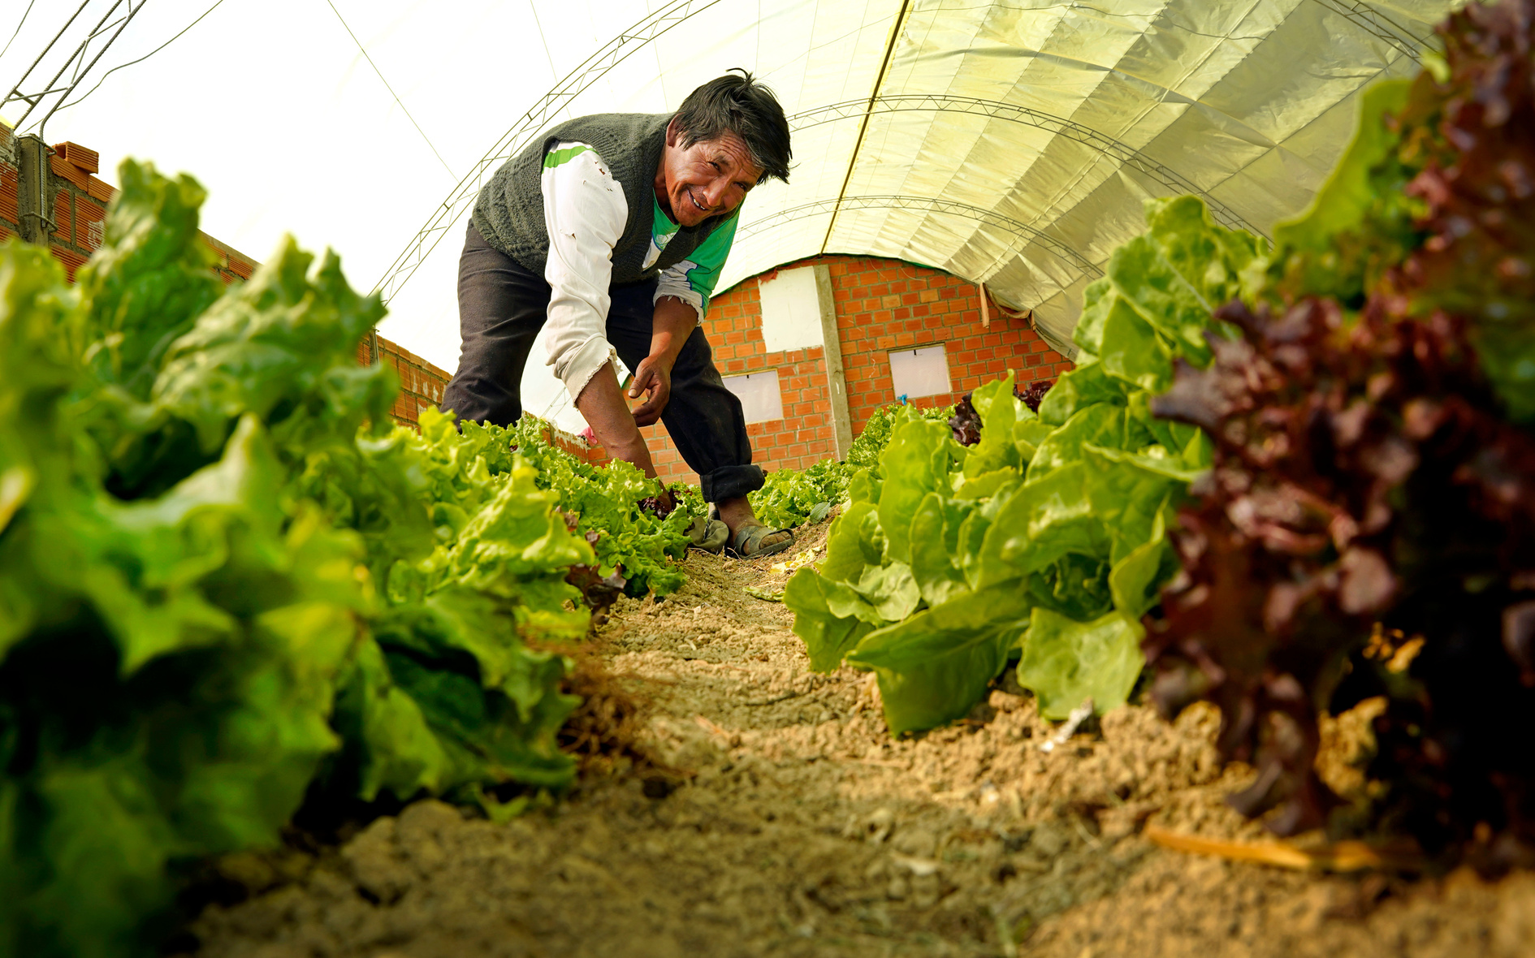

PREMIÈRE ONG INTERUNIVERSITAIRE D’EUROPE
Objectif : mutualiser nos forces et expertises pour un plus grand impact
Notes:
- Ucoopia résulte de la fusion de deux ONG aux visions, thématiques et zones
d’actions similaires.
- La fusion des deux ONG fondatrices et l’adjonction
d’autres forces telle l’Université de Mons visent à
construire une structure plus forte, plus agile et
mieux adaptée aux enjeux actuels.
- Face à la diminution des subsides publics et à la nécessité pour les ONG de se réinventer, ce processus de
fusion permettra d’optimiser les forces et compétences, de mutualiser nos ressources et
d’augmenter la portée et l’efficacité de nos actions.

Slide 3
UNE IDENTITÉ FORTE
Le « i » de « innover », appuie notre approche innovatrice, au carrefour des savoirs académiques et de terrain
Le U de « Universités », en majuscule, souligne notre dimension universitaire et l’importance des acteurs académiques
Le « a » de « agir », car nous sommes avant tout une ONG qui agit, pour renforcer les communautés et populations locales
Le « coop », pour « coopération », renforce l'idée de collaboration, centrale pour notre ONG
Notes:
La conjonction des 5 forces en présence (2 ONG et 3 universités) a permis la
création d’une nouvelle identité, de façon concertée avec l’ensemble de nos
équipes et universités-mères.

Slide 4
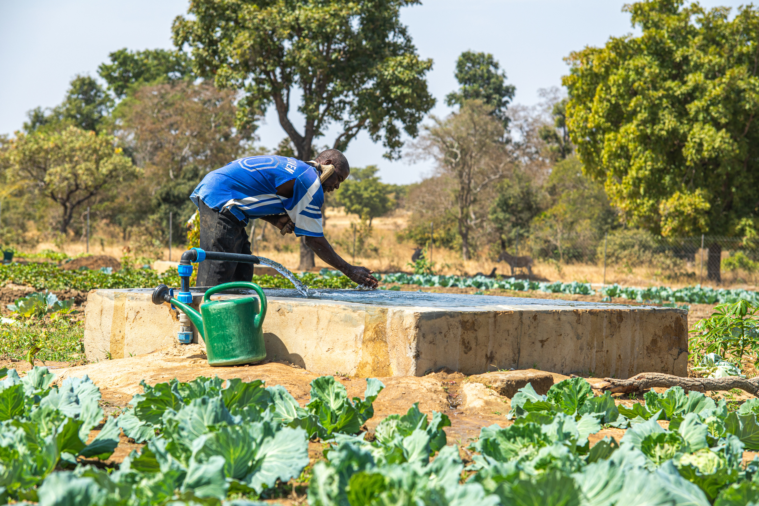

LA VISION D’UN MONDE JUSTE, SOLIDAIRE ET DURABLE
Ucoopia sera actrice de changement pour participer à l'émergence d'un monde où chacun et chacune peut vivre dans la dignité, en exerçant pleinement ses droits fondamentaux, en harmonie avec les écosystèmes naturels.
Notes:
Nous croyons en des sociétés inclusives, équitables et solidaires, qui garantissent à
chacun∙e la satisfaction des besoins essentiels, tels que la santé, la sécurité alimentaire, l’éducation, une économie inclusive, et une gouvernance
démocratique et transparente.
Ensemble, nous contribuerons à la construction de sociétés civiles fortes, de services publics fonctionnels, d’un secteur privé responsable en vue du développement durable, de sociétés respectueuses des droits fondamentaux et de
relations internationales équitables.

Slide 5


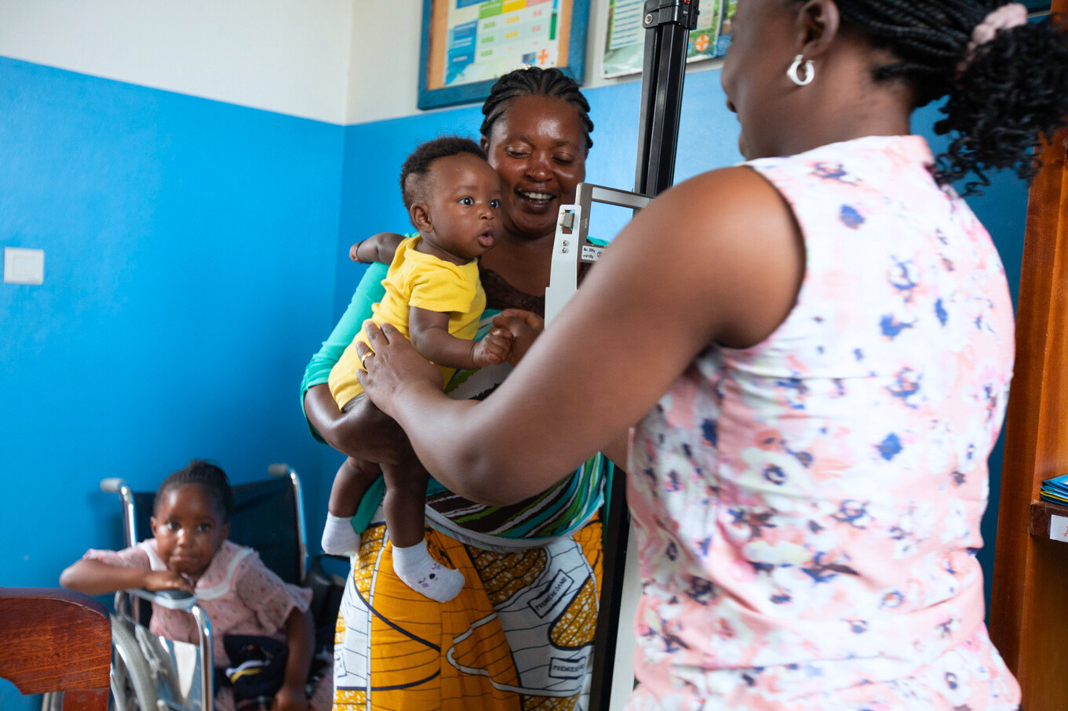


4 DOMAINES D’INTERVENTION MAJEURS
SANTÉ ET SYSTÈMES DE SANTÉ
SYSTÈMES ALIMENTAIRES DURABLES ET GESTION DES RESSOURCES NATURELLES
INSERTION
SOCIO-ÉCONOMIQUE DES JEUNES
ÉDUCATION
À LA
CITOYENNETÉ
Notes:
- Des soins de santé accessibles et de qualité : Nous y travaillons actuellement principalement en République démocratique du Congo, à travers la construction et réhabilitations de structures sanitaires, la formation des personnels de soins, la participation communautaire, le renforcement des autorités et la production et la diffusion des savoirs.
- Des systèmes alimentaires durables et respectueux des ressources naturelles et des communautés qui en vivent : Nos projets d’agroécologie, agroforesterie et gestion participative des ressources prennent racine au Bénin, en Bolivie, au Burkina Faso, au Cambodge, en Guinée, au Pérou et au Sénégal
- L'insertion socio-économique des jeunes Nous soutenons le petit entrepreneuriat durable et rémunérateur pour les familles de toutes nos zones d’action. Ces activités peuvent prendre plusieurs formes : apiculture, transformation de fruits et légumes, production et vente de semences, développement de filières, etc.
En Afrique de l’Ouest notamment, nous apportons un soutien à une vaste palette de publics, incluant les jeunes hommes et femmes sortant des écoles techniques et professionnelles, les migrant∙e∙s de retour, les producteurs∙trices, les entrepreneurs∙euses et les NEETS (jeunes sans emploi ni formation), dans leur quête d’un emploi décent, lié à la production ou à la transformation alimentaire.
- Un accompagnement vers une citoyenneté mondiale et solidaire sur nos campus en Belgique et dans nos zones d’action. Chaque année, des centaines d’étudiant·es participent à nos événements d’information et de sensibilisation sur les enjeux mondiaux et affutent leur esprit critique.

Slide 6
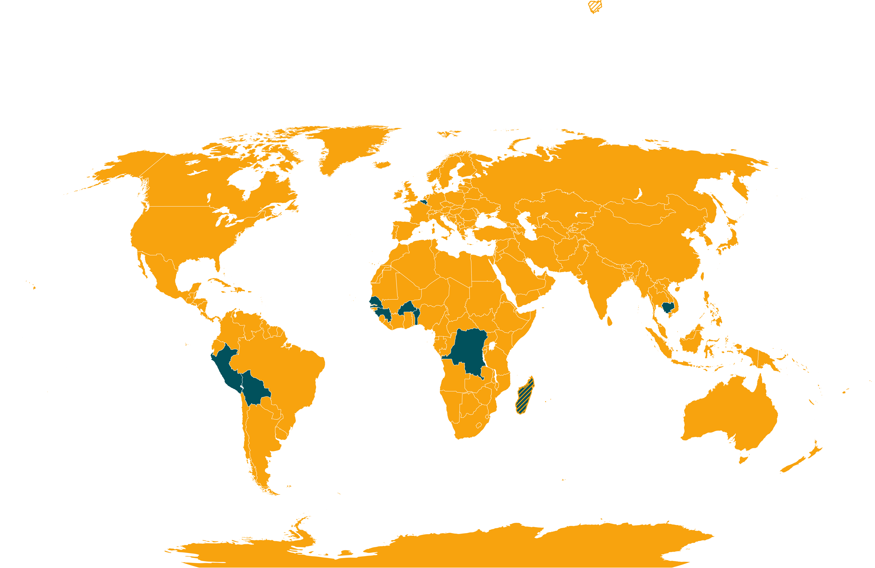

UNE PRÉSENCE SUR 4 CONTINENTS
Europe
Belgique
Asie
Cambodge
Afrique de l’Ouest
Bénin, Burkina Faso, Guinée et Sénégal
Amérique latine
Bolivie, Pérou
170 employé·es
Afrique centrale et australe
République démocratique du Congo et prochainement Madagascar
dont 140 sur les terrains
Notes:
Ucoopia mènera ses actions sur 4 continents. Cette présence s’appuie sur un réseau de partenaires locaux solides et sur un engagement durable dans les territoires.
Remarques : Cambodge sortie du pays à partir de 2027.
Ucoopia disposera d'un budget de 12 à 16 millions d'€. Son équipe sera composée de 170 employé.es (35 en Belgique et 135 sur les terrains).

Slide 7

NOTRE ADN D’ONG UNIVERSITAIRE
Des liens étroits avec l’ULiège, l’ULB, l’UMONS et l’ensemble de nos universités locales partenaires.
Des recherche-actions participatives et inclusives pour stimuler la recherche et l’innovation.
Des échanges et partages de savoirs (académiques, pratiques et traditionnels) entre tous les acteur·trices du changement.
Notes:
- Relier le terrain et le monde académique grâce à des partenariats solides avec nos
universités-mères (ULB, l’ULiège et UMons) et les Universités du Sud, autour
de démarches participatives.
- Nous encouragerons la création d’espaces de concertation réunissant chercheur∙euses et acteur·trices de terrain. Ces cadres favoriseront des partenariats équilibrés, critiques et engagés, au
service d’un changement durable, porté collectivement.
Innover grâce à la recherche et à la collaboration.
Notre engagement consistera à stimuler la recherche, l’innovation et la créativité par le biais de recherches-actions participatives et inclusives. Nous valoriserons les processus, les expériences et les bonnes pratiques afin de promouvoir des solutions concrètes et adaptées aux besoins des territoires.
- A travers des communautés d’apprentissage inclusives, nous favoriserons la circulation de savoirs académiques, pratiques et
traditionnels entre tous les acteur·trices du changement (société civile, institutions, secteur privé…).

Slide 8
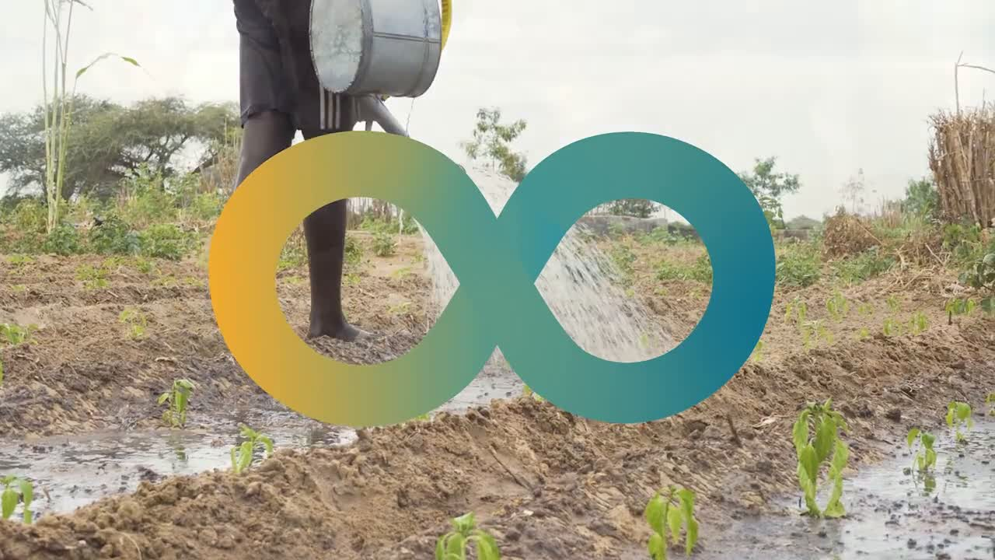


EN SAVOIR PLUS
www.ucoopia.org
info@ucoopia.org

